Slide 1
TravelBuddy
Franziska Schmidt
Frieder Ullmann
Marcel van der Heide
Tim Vogel

Slide 2

Gliederung
1. Projektvorstellung
2. Programm Struktur Issues, Milestones, Pipeline
3. Code
4. Soll vs. Ist
5. Ausblick
6. Lessons Learned

Slide 3
1. Projektvorstellung
TravelBuddy
- Reisebegleiter
- Inhalt: - Reiseplanung
- Unterkunft mit Kontaktdaten
- Ausflugsziele mit Kontaktdaten
- Verbindung zwischen Reise- oder Ausflugszielen
- Berechnung der Entfernung in Zeit
- Berechnung der Ausgaben
- Umrechnung in andere Währungen

Slide 4
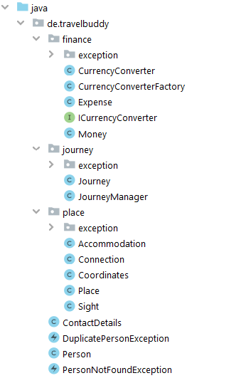
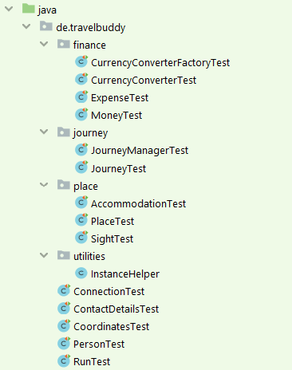
2. Programm Struktur

Slide 5
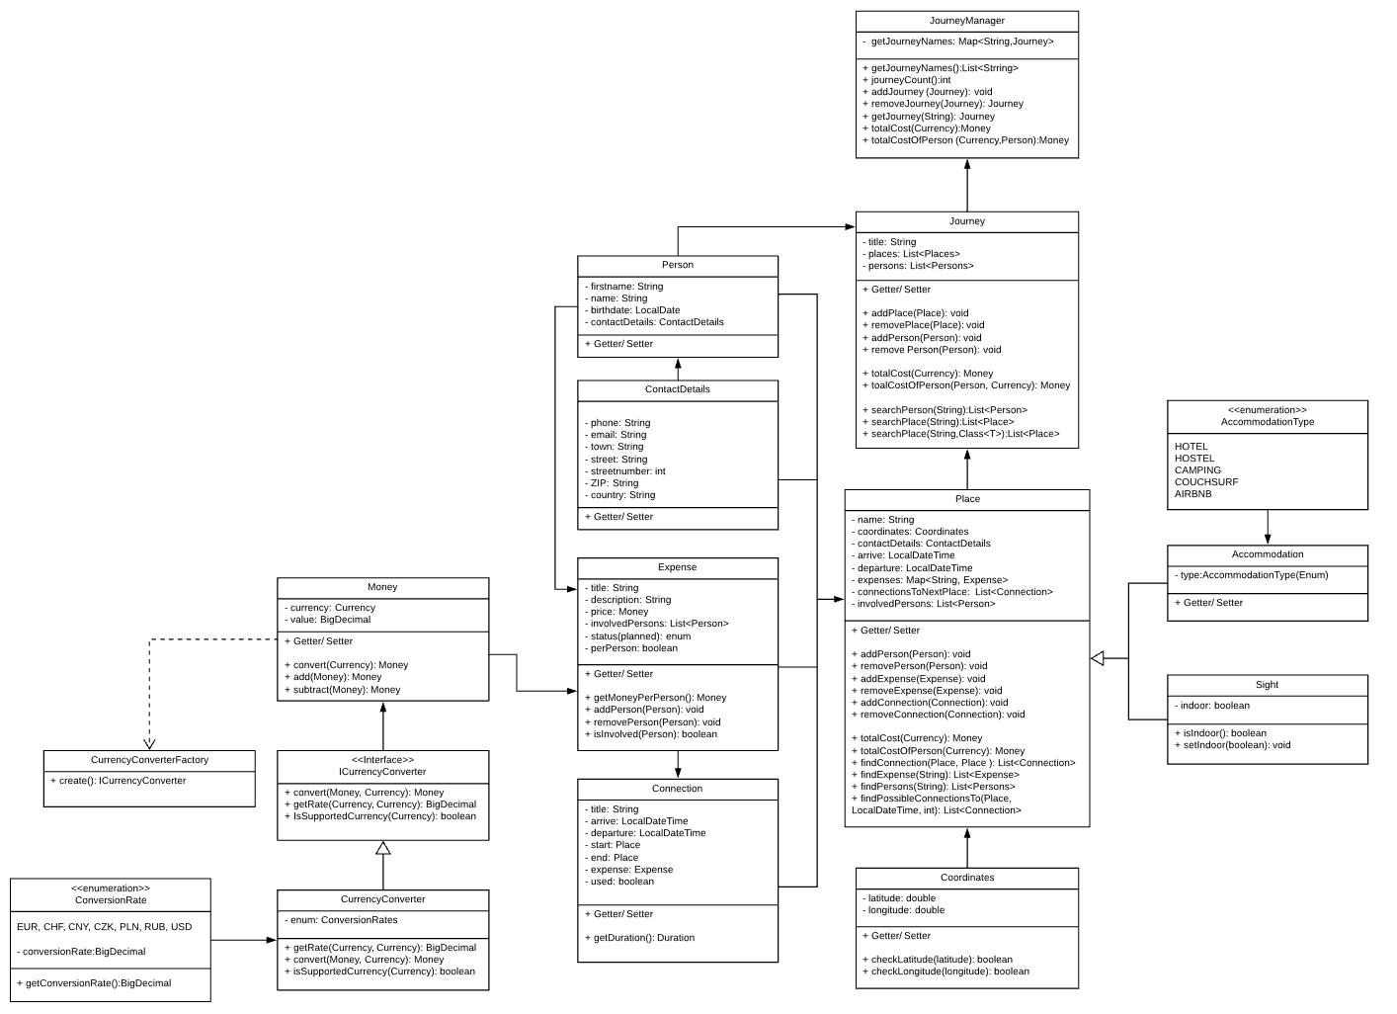
2. Programm Struktur

Slide 6
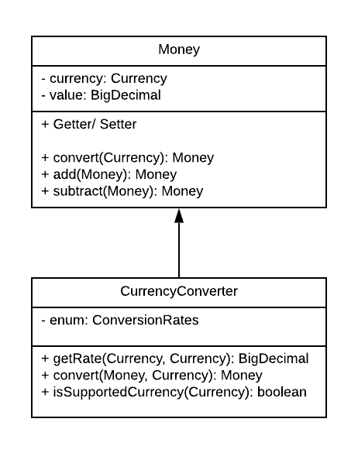
3. Factory
Problem: Umstellen auf eine neue, verbesserte CurrencyConverter-Klasse

Slide 7
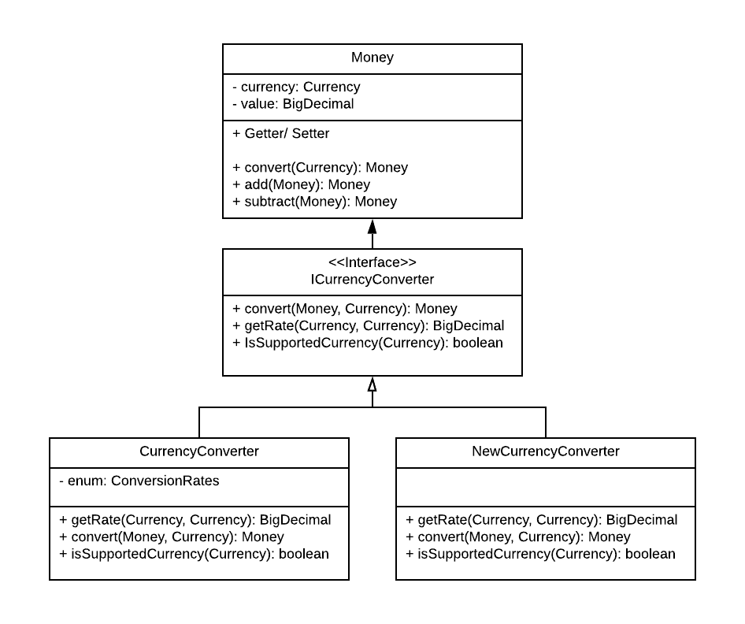
3. Factory
Problem: Umstellung von „new CurrencyConverter()“ auf
„new NewCurrencyConverter“

Slide 8
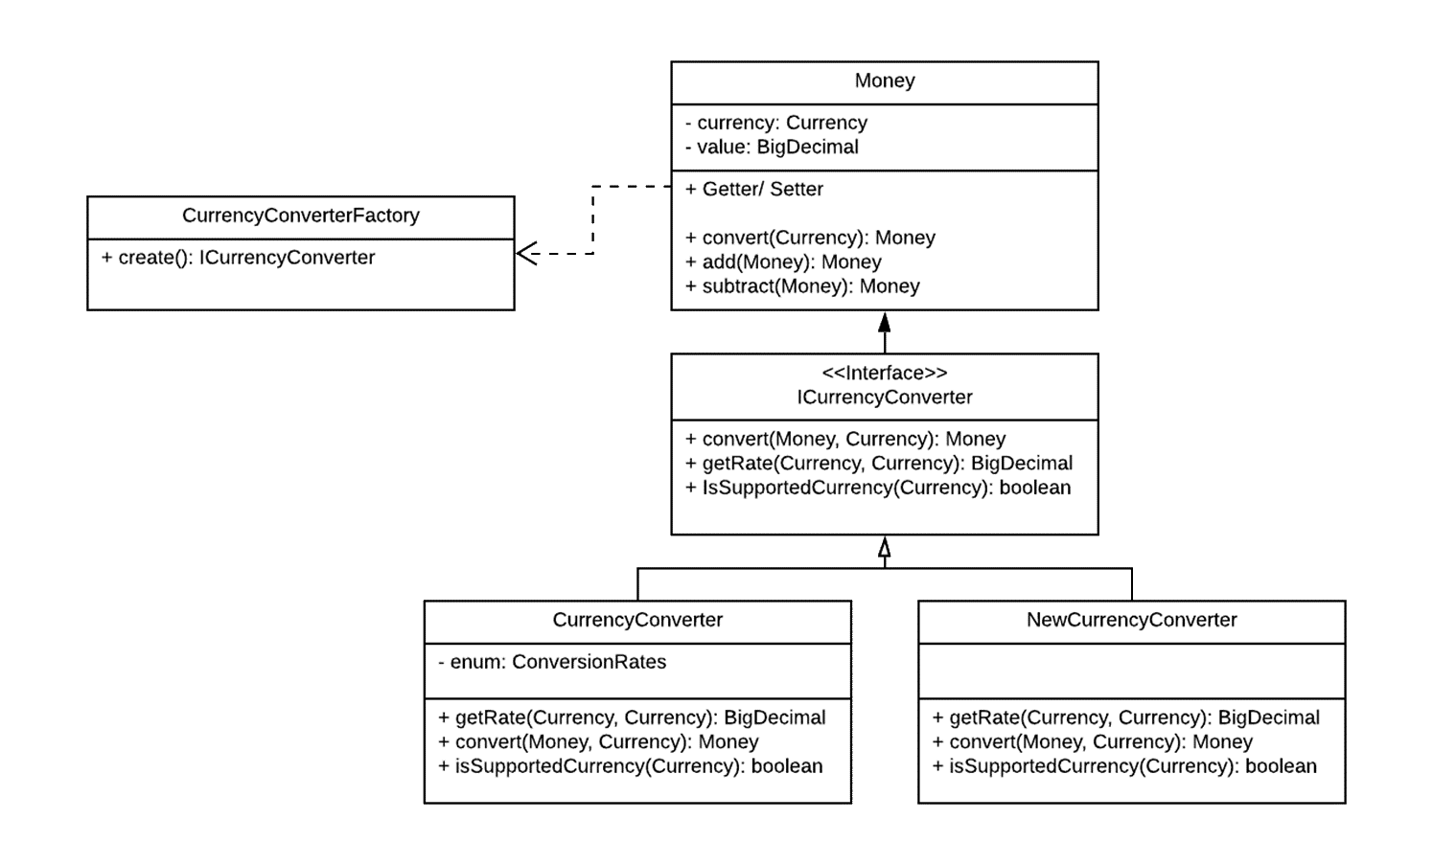
3. Factory

Slide 9
3. Code
Live zeigen…

Slide 10
4. Soll VS. Ist
SOLL
IST
Fahrten
Personen
Orte
  Kosten (Währungsrechner,.)
  Kosten (Währungsrechner,)
Reise
Reisedatum
Fahrten
Personen
Orte
  Sehenswürdigkeiten
  Unterkünfte
Reise
Reisedatum
Kosten (Währungsrechner, Ausgaben p.P.)

Slide 11
5. Ausblick
Nicht nur local
Multiuser
Leute einladen / Reisen zuweisen
Api einbinden, DB App, Google Maps, Wetter (in-/outdoor)…
Kalender exportieren
Graphische Darstellung der Reise (evtl. Google Maps)

Slide 12
6. Lessons Learned
Regelmäßiger treffen
GitLab:
  öfter pushen
  mehr Issues

Slide 13
Vielen Dank für ihre Aufmerksamkeit!

